Slide 1
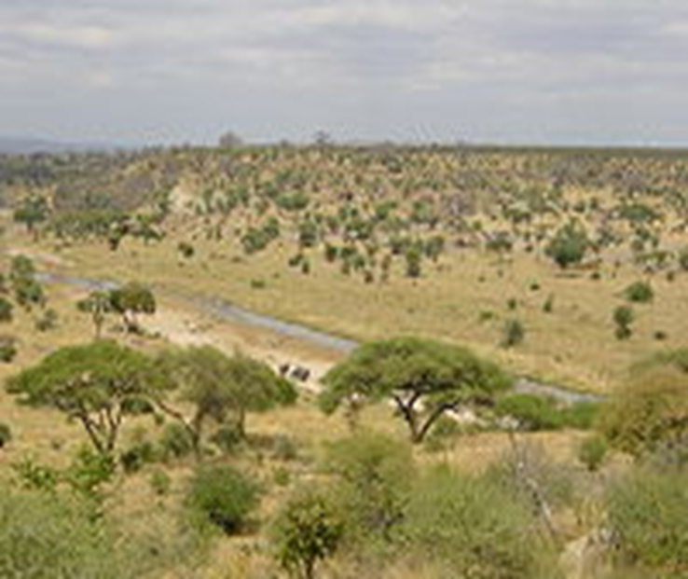
ЖИТЕЛИ САВАННЫ
Саванна- обширное пространство покрытое травяной растительностью.

Slide 2
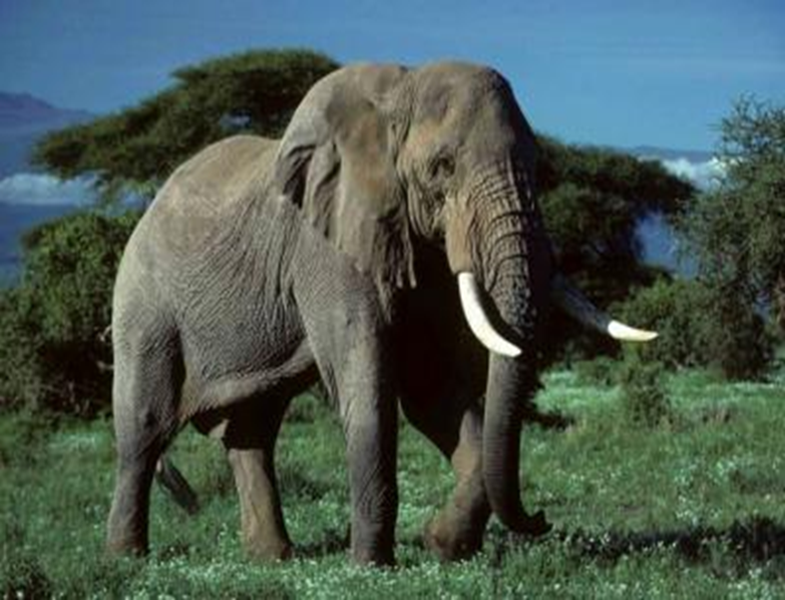

АФРИКАНСКИЙ СЛОН
Африканский слон – самое крупное животное на Земле.

Slide 3
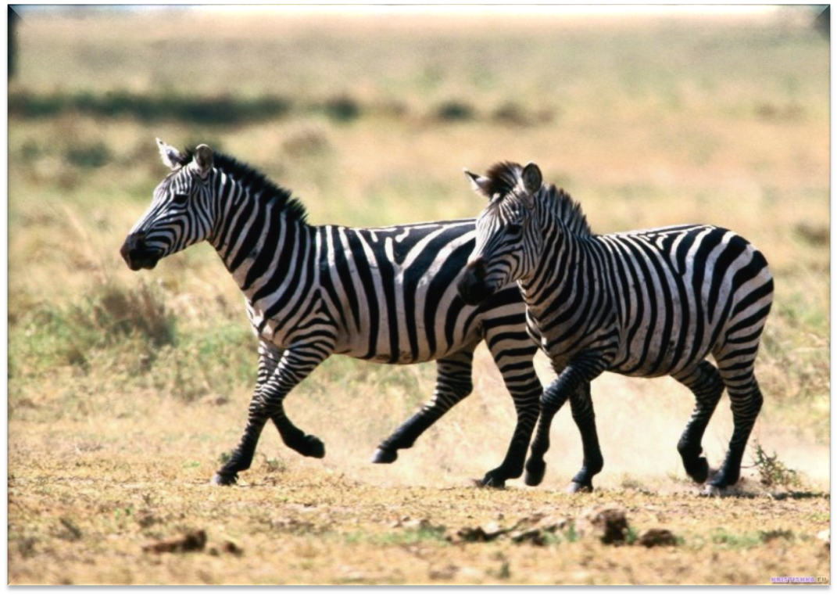
ЗЕБРА
Встретить в саванне стадо зебр – верный признак того, что поблизости есть вода.

Slide 4
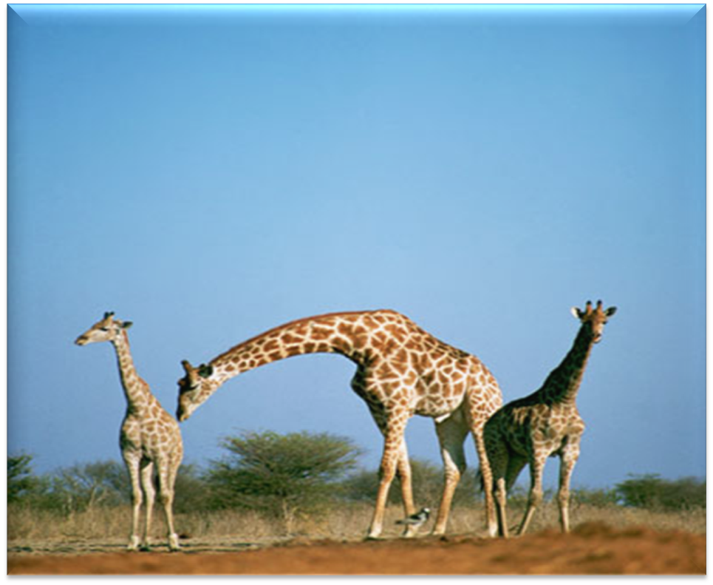
ЖИРАФ
Жираф – самое высокое животное на земле.

Slide 5
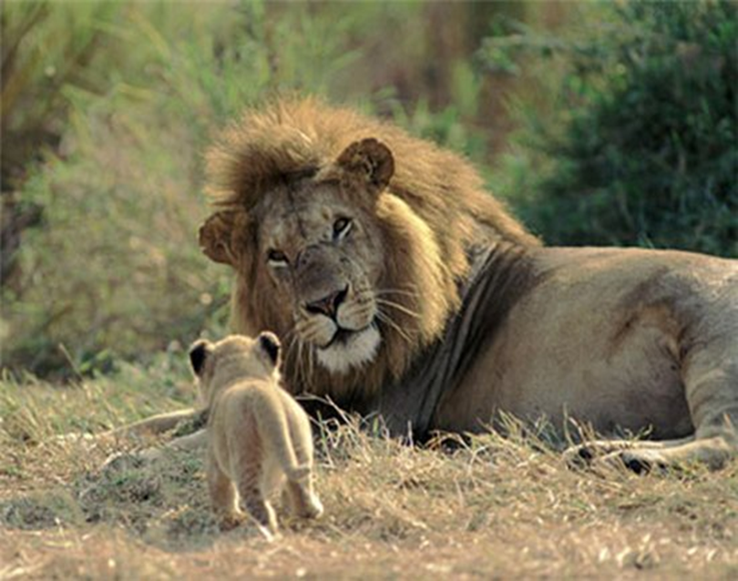
ЛЕВ
Лев – царь зверей.

Slide 6
Спасибо за внимание!
Пронькина Полина 1 «А».

